Slide 1
Årsredovisning 2019

Slide 2
Utveckling av årsredovisningen
Ny Lag om Kommunal Bokföring och Redovisning
Roslagsvatten AB inkluderad i de sammanställda räkenskaperna Vasavägen 13 är exkluderad
Översikt över verksamhetens utveckling
Exploateringsredovisning
Symboler för Agenda 2030
Hänt under 2019
Åtgärdsplaner

Slide 3
Hänt i Vaxholm 2019

Slide 4
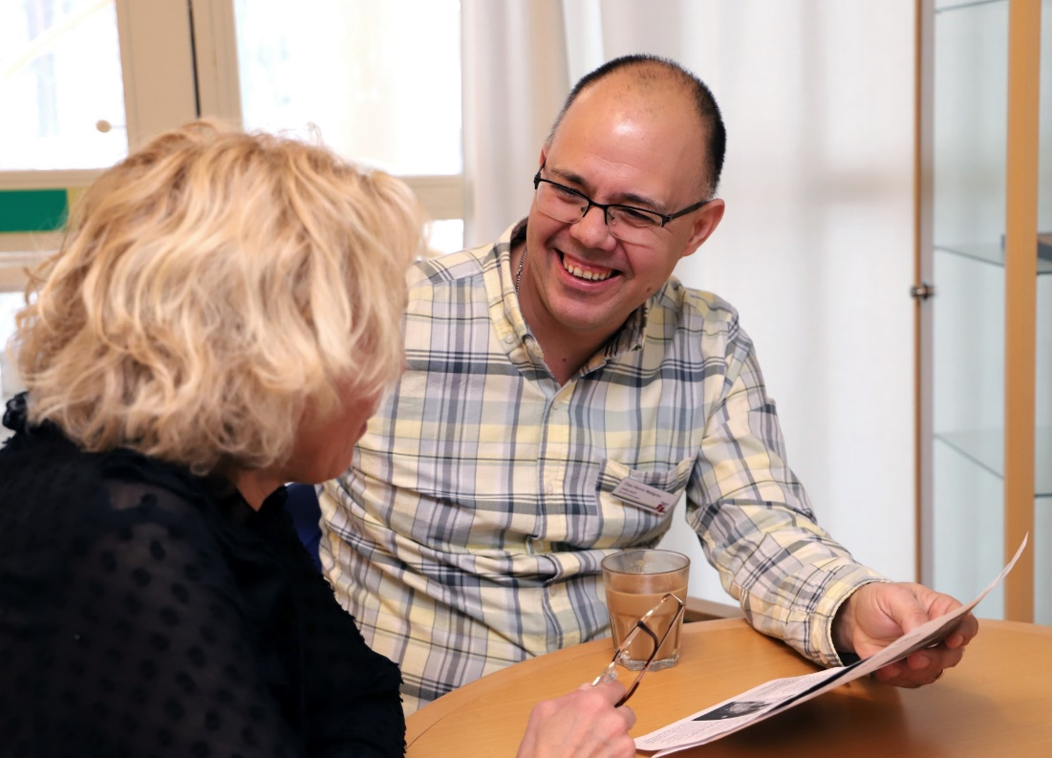
Under 2019 startade Vaxholms stads
jobbcoach som ger stöd till arbetssökande,
ordnar rekryteringsträffar och
hjälper lokala företag med rekrytering
I september presenterade Vaxholms stad
en informationskampanj, bland annat på
stadens busshållplatser, om våld i nära
relationer.

Slide 5
Ytterby gruvas pris
”Historical landmark” uppmärksammades
Nyinflyttade välkomnas med boken ”En smakbit av Vaxholm”

Slide 6
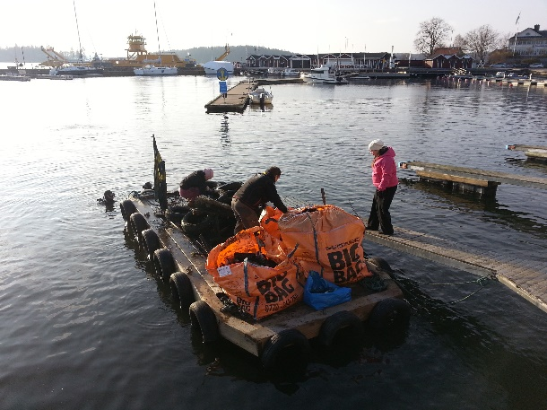
Frivilliga dykare har i samarbete med
Vaxholms stad rensat bottnar från skräp. Ca 5 ton skärp har plockats upp.
Två örlogsskepp från 1600-talet har hittats i Oxdjupet. Regalskeppet Vasas systerfartyg Äpplet, Kronan eller Scepter?

Slide 7
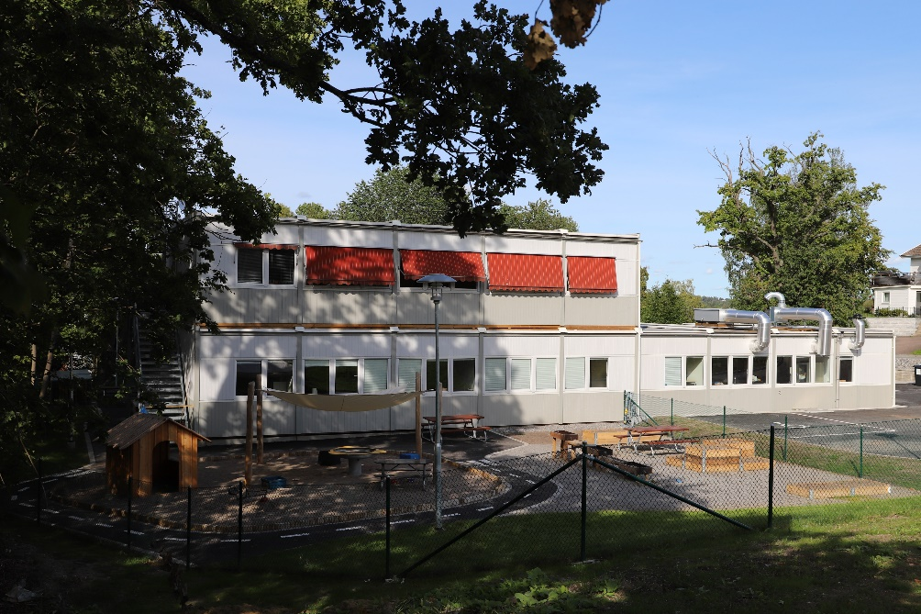
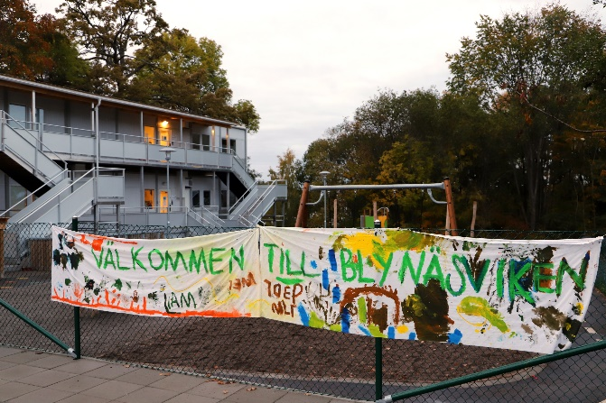
I september invigdes den nybyggda förskolan Blynäsviken.

Slide 8
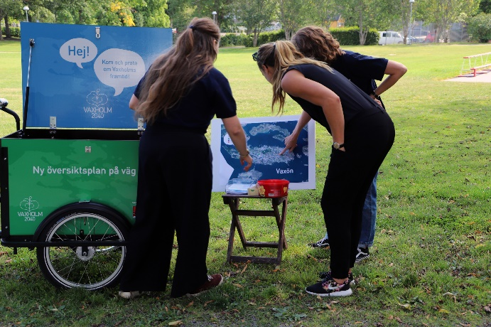
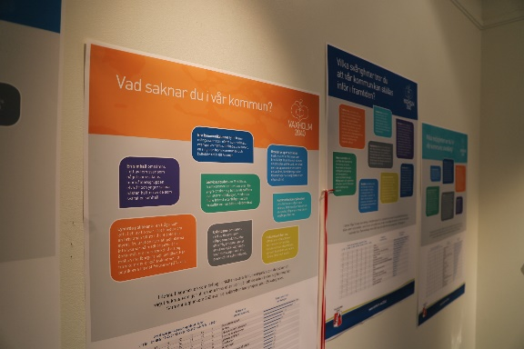
Många tog chansen att ge sina synpunkter
inför arbetet med stadens nya
översiktsplan, ”Vaxholm 2040” och hållbarhetsstrategi.

Slide 9
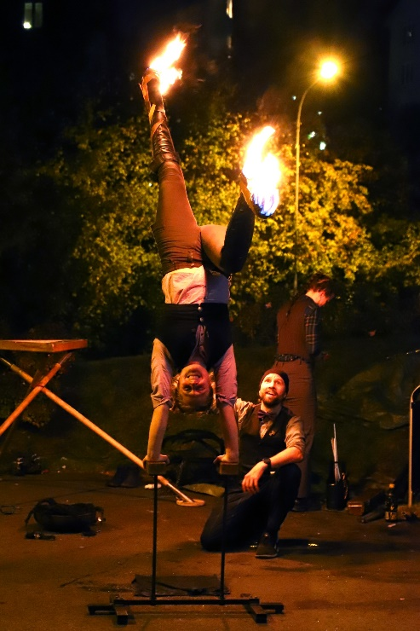
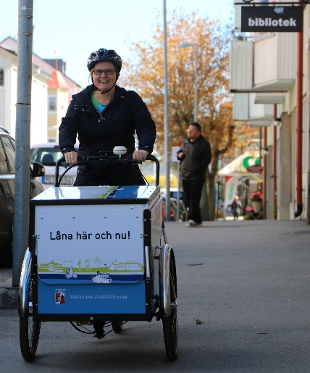
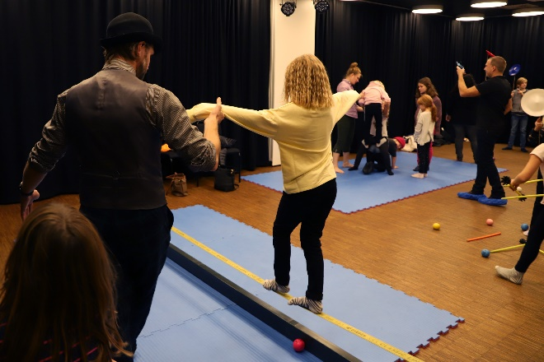
Kulturnatt Vaxholm bjöd på kultur i alla möjliga former.
En nyhet 2019 var Vaxholms stadsbiblioteks
eldrivna lådcykel.

Slide 10
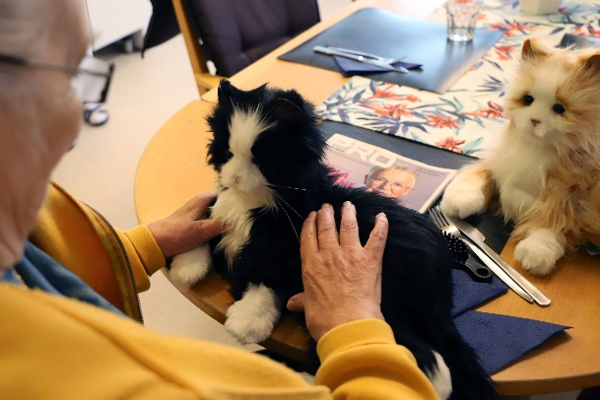
För att öka trivsel och lugn bland de
äldre har Vaxholms äldreboende köpt in
”robotkatter” som nu ligger och spinner,
jamar och skapar god stämning.

Slide 11
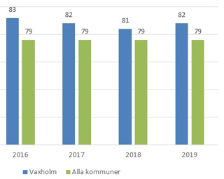
Positiva resultat
91,8% minst godkända i alla ämnen åk 9.
Genomsnittligt meritvärde 257.
98 % behöriga till gymnasieskolan.
HME
Andra plats av Sveriges kommuner i trygghetsundersökning
NRI trygghet: 76
Minskat matsvinn
I genomsnitt en köttbulle/tallrik (18 gr)
Socialförvaltningen har ökat digitaliseringsgraden. Ex. nyckelfri hemtjänst, digitala matinköp hemtjänst, robotkatter.
Jämställt deltagande i idrottsaktiviteter 49% deltagartillfällen tjejer.

Slide 12
Utmaningar
Tillgänglighet
Medborgarundersökning: 57 till 44
NKI- företagare: 60
Digitalisering
Kompetensförsörjning
Pedagoger, lärare mfl.
Nyanlända
Ekonomiskt bistånd
Inflytande och delaktighet
NII 32
Tillsynsverksamhet och underhållsskuld

Slide 13
Årets resultat

Slide 14
Investeringsredovisning

Slide 15
Måluppfyllelse och god ekonomisk hushållning
Vaxholms stad bedömer att kommunen har god ekonomisk hushållning om:
mer än 50 procent av den aggregerade måluppfyllelsen visar uppfylld (grönt) eller på väg att uppfyllas (gult) inom alla tre målområdena.

